Slide 1
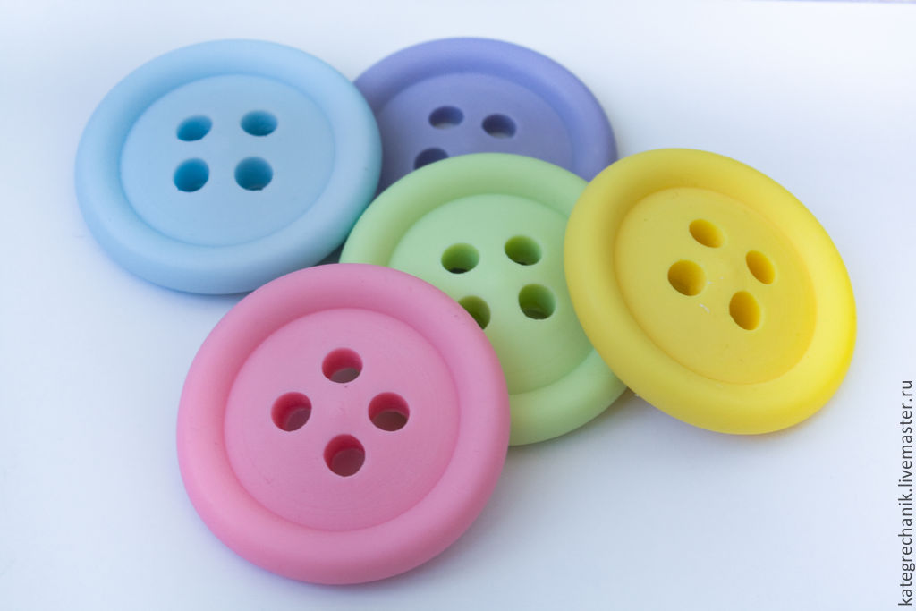
Пришивание пуговиц

Slide 2
Техника безопасной работы.

Slide 3
При работе с ножницами
1. Хранить в определенном месте.
2. Работать только исправленным инструментом.
3. Не оставлять ножницы раскрытыми.
4. Передавать ножницы кольцами вперед своему товарищу.

Slide 4
При работе с иглой
1. Хранить иглу в определенном месте: игольнице .
2. Запрещается брать иглу в рот и вкладывать в одежду.
3.До начала работы и после её окончания пересчитай количество игл: оно должно совпадать.
4. Найти потерявшуюся иглу можно с помощью магнита.
5. Запрещается откусывать нитку зубами.

Slide 5
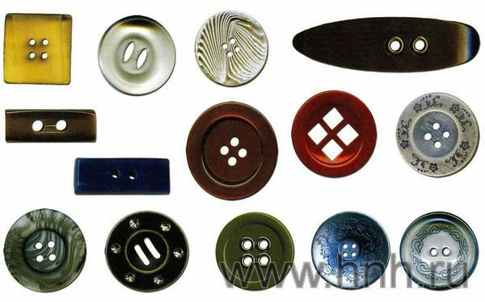
Виды пуговиц с отверстиями

Slide 6
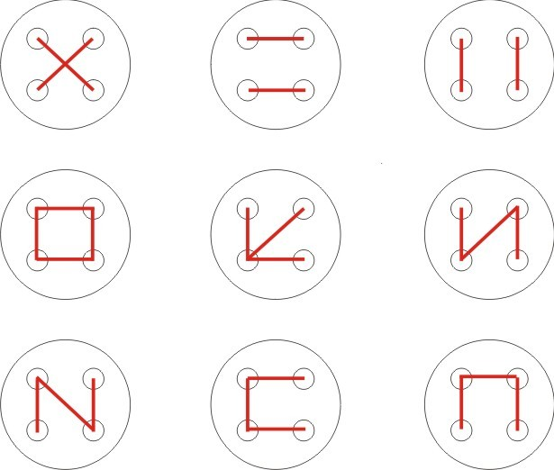
Способы пришивания пуговиц

Slide 7
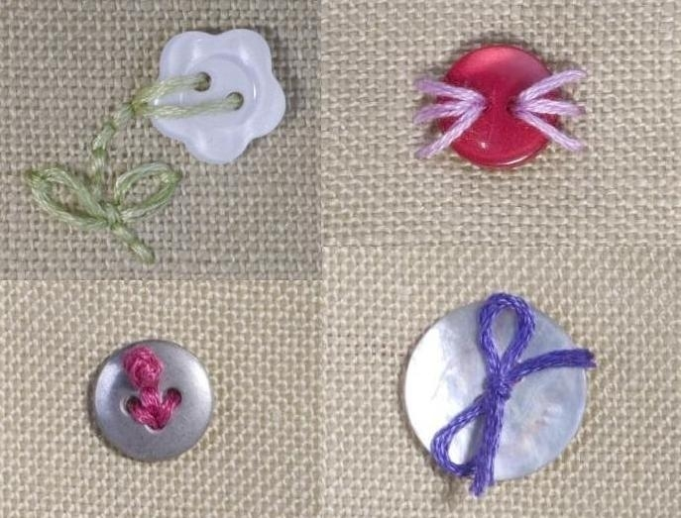

Slide 8
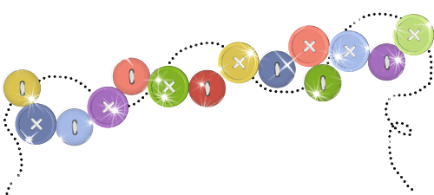
Порядок пришивания пуговиц.

Slide 9
Начало работы
Для начала нам нужно:
Отмерить нужное количество нитки
Длину рабочей нитки для шитья можно определить по руке
Вдеть нитку в ушко иголки и завязать узелок.
Взять нитку в правую руку, а иголку в левую, вдеть кончик нитки в ушко и соединим два кончика нитки. Узелок делают на указательном пальце 2-3 оборота, закручивают большим и указательным пальцем, снимают осторожно с пальца и затягивают.

Slide 10
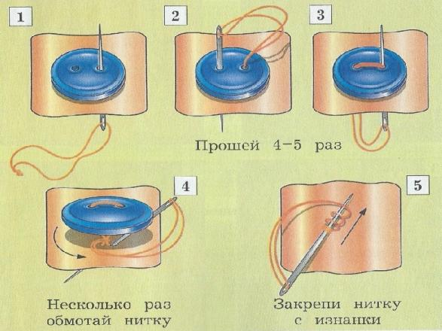
С лицевой стороны ткани приложить пуговицу с двумя отверстиями
- Сначала необходимо продеть иглу через ткань, чтоб узелочек остался на изнаночной стороне, затем продеть иглу в первое отверстие в пуговице, потом во второе отверстие в пуговице и продеть через ткань. - Повторите несколько раз (Пуговицы с двумя отверстиями пришивают 4-5стежками)

Slide 12
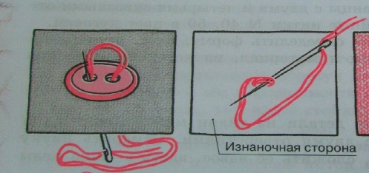
Заключительный этап
Остановиться на изнаночной стороне, продеть нитку под стежками, но не до конца, чтоб осталась петелька, и за тем продеть в петельку. Обрезать нитку. Работа выполнена.

Slide 13
